Slide 1
0. Dados do Grupo
Qual o nome do Grupo
R: Grupo 3 – Sport.Fy
João Baptista - 01201083
João Rosa - 01201126
Lucas Nascimento - 01202029
Luiz Berto – 01202087
Wesley Oliveira - 01202096

Slide 2
1. Negócio
Qual o negócio (área) do projeto?
R: Vamos criar uma aplicação para localizar e alugar quadras de basquete e futebol
Visitamos um app semelhante ao nosso de nome Apitto, pegamos algumas características e vamos por no nosso site
2

Slide 3

2. Proto-Persona 1 – Usuário/Necessidades
Dono de quadra poliesportiva
Quem? Nome, foto e uma frase que especifique o problema
Palavras/frases que definem a persona
Consome esportes como entretenimento
Experiente no ramo
Possui algum tipo de clube ou já trabalhou
Tem relação com o esporte amador
Gosta de festas (churrasco com amigos, bar)
Entusiasta do esporte
Jailson
"Sou empreendedor no ramo de esportes"
35 anos de idade
Masculino
1 filho(a)
Casado
Dores e Necessidades
Precisa de mais divulgação para sua quadra
Controle de pessoas
Fidelidade de clientes
Problemas para locação na pandemia
1

Slide 4
2. Proto-Persona, Dono da Quadra – Justificativa
- Buscamos entender primeiro como funciona dominantemente o meio do esporte, e depois o que enxergamos como valor dos donos de locais para praticas de esportes, na verdade nós agrupamos também por convencia com essas pessoas que tem esse tipo de empreendimento e já tínhamos de fato alguma ideia, mas através de algumas pesquisas pudemos constatar que eles de modo geral, tinham como um valor fortemente presente a reunião de amigos e socialização também além claro da pratica de esportes
1

Slide 5
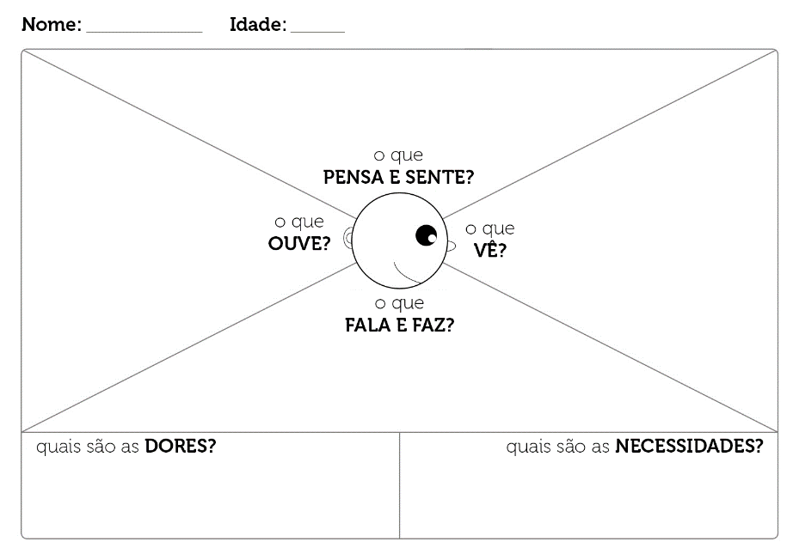
4. Mapa de Empatia – Em Socioemocional
Paulo
30 anos
Estimular mais pessoas para a pratica de esporte
Ele gostaria de conseguir se reunir mais com seus amigos
Ele pensa em tentar formar uma equipe de seu esporte favorito
As atuaizações do esporte
A dificuldade de se montar equipes
Dificuldade para encontrar quadras confiaveis
Esportes
Boletim esportivo
Jornal Redes sociais
Novela
Trabalha normalmente
Comenta sobre esportes
Sai com amigos
Falta de quadras de confiabilidade
E desanimo com o esporte por falta de pessoas
quer encontrar locais proximos para praticar esporte​
Quer conseguir reunir seus amigos para jogar com ele​
Quer poder organizar seus jogos​
Quer consultar a qualidade das quadras que ele pode frequentar​

Slide 6
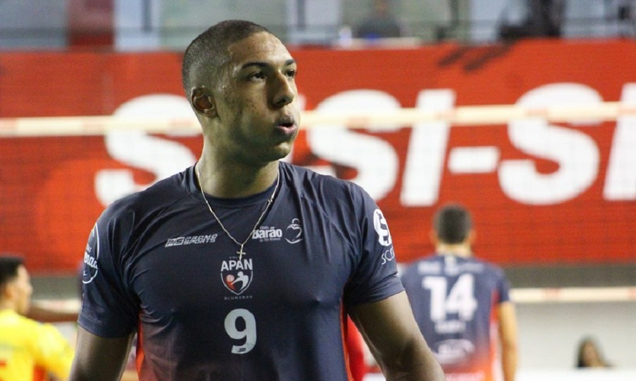
2. Proto-Persona 1 – Usuário/Necessidades
Atleta de esportes
Quem? Nome, foto e uma frase que especifique o problema
Palavras/frases que definem a persona
Consome esportes como entretenimento
Mexe em redes sociais
Pratica frequentemente esportes
Gosta de se reunir com amigos para jogar
Tem relação com o esporte amador
Gosta de festas (churrasco com amigos, bar)
Entusiasta do esporte
Consome bebida alcoólica
Paulo
"Sou Amante de esporte"
Adulto
Masculino
Dores e Necessidades
Quer encontrar locais proximos para praticar esporte
Quer conseguir reunir seus amigos para jogar com ele
Quer poder organizar seus jogos
Quer consultar a qualidade das quadras que ele pode frequentar
1

Slide 7
2. Proto-Persona, Dono da Quadra – Justificativa
- Pesquisamos entre atletas, a visão que eles tinham sobre o mercado de quadras e o que eles achavam que poderia melhorar para que fosse mais fácil para que ele se reunisse e achasse pessoas afim de com ele, praticar o seu esporte favorito. Com esses fatores levantados nos produzimos o proto-persona.
1

Slide 8
4. Mapa de Empatia – Em Socioemocional
Jailson
35 anos
Pensa em aumentar a divulgação e crescer seu negocio
Estimular mais pessoas para a pratica de esporte
Atualizações do esporte de modo geral
Reclamações e sugestão sobre seu empreendimento
Esportes
Boletim esportivo
Jornal
Novela
Administra seu empreendimento
Pratica esporte esporadicamente
Comenta sobre o cenário esportivo
Incentiva pessoas a praticar esporte
Falta de divulgação das pessoas que frequentam
Não conseguir controlar acesso das pessoas
Praticidade na locação de quadras
Controle de pessoas que frequentam
Precisão na localização da quadra

Slide 9





5. Jornada – Simplificada
Fases (utilizador)
FASES UTILIZADOR
FASES UTILIZADOR
FASES UTILIZADOR
FASES UTILIZADOR
Faz
(ações do usuário)
Entra no site
Vai reservar a quadra para o seu evento
Faz o envio do contato para a reserva
Aguarda a conclusão
Sente
(dores do usuário)
Preciso encontrar algum lugar para marcar meu jogo
Esse site não me da muitos detalhes para poder fazer uma reserva segura
Vou fazer envio do contato espero que não demore
Bom agora só me resta aguardar
Pensa
(usuário)
Proposta
(mudanças)
Colocar no site algo que me leve para a marcação de jogos
Criar uma opção onde o próprio cliente possa visualizar onde fazer sua própria reserva
Mostrar para o cliente que ele pode ter uma outra opção para o aluguel de sua reserva
Mostrar a estimativa que entraríamos em contato com o cliente
9

